Slide 1
重度肢体不自由児のための コミュニケーションスキル獲得支援 eラーニングシステムの研究 Support for acquisition of communication skills for severely physically handicapped children Study of e-learning system
専攻研究１年次中間発表
専攻科１年 1602014 小林拓矢
竹島研究室

Slide 2
重度肢体不自由児について
日常生活動作（食事，排泄，移動など）に全介助が必要
脳疾患が原因の場合は知的障害の合併症を有することも
視知覚など知覚認知の発達の偏り
意思伝達，コミュニケーションが困難
活動が受動的，消極的になってしまう

Slide 3
About severely physically handicapped child
All assistance is required for daily living behavior (meal, excretion, movement etc)
It may also have complications of intellectual impairment if it is caused by brain diseases
Biased development of perceptual cognition such as visual perception
Difficulty in communication, communication
Activity is passive,
Become passive

Slide 4
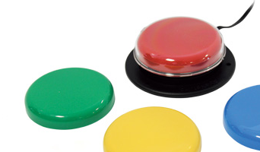
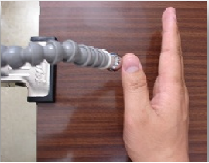
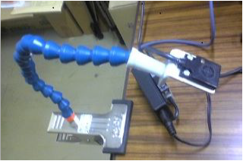
重度肢体不自由児について
Switch activity
能動的，活発的なコミュニケーションや活動を促す
スイッチでおもちゃや家電製品，パソコンを制御する
動かせる身体の一部を使い，スイッチを操作
ジェリービーンスイッチ
ポイントタッチスイッチ
近接センサースイッチ
ジェリービーンスイッチ

Slide 5
About severely physically handicapped child
Promote active, active communication and activities
Control toys, home appliances, personal computers with switches
Use a part of the body that you can move, operate the switch
Switch activity
スイッチ活動
Jelly Bean Switch
Point touch switch
Proximity sensor switch
ジェリービーンスイッチ

Slide 6
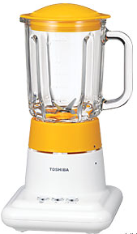
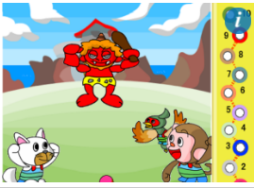
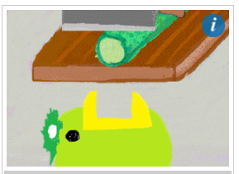

重度肢体不自由児の学習活動
１スイッチで操作可能な学習ソフト
興味を引くミニゲームのようなもの
家電製品とスイッチを繋いで操作
役割を担う
クリック教材
家電製品の操作
クリック教材の多くはAdobe Flashで作成されている
パソコンでしか動かない
竹島研究室ではHTMLとJavaScriptで移植を行っている
スマートフォンやタブレットでも動作可能

Slide 7
Learning activities of severely physically handicapped children
Click teaching materials
Operation of home appliances
1 learning operable learning software
Things like an interesting mini game
Operate by connecting home appliances and switches
To play a role
Many click teaching materials are created in Adobe Flash
It only works on PC
Takeshima laboratory transplants with HTML and JavaScript
It can also operate on smartphones and tablets

Slide 8
eラーニングシステムの提供
ICT機器を使った学習活動をeラーニングシステムで提供
1. 学習教材を整理，蓄積，一体化
児童・生徒に適した教材を選択できる
2. 学習した日時，内容などをログに記録
学習活動の記録や評価を行える
3. 自由な場所，自由な時間で学習が可能
家，病など学校外でも学習できる
利点

Slide 9
Provide e-learning system
Learning activities using ICT equipment provided by e-learning system
advantage
1. Organize, accumulate and integrate learning materials
You can choose teaching materials suitable for children / students
2. Log the learned date and time, contents, etc.
Record and evaluate learning activities
3. Learning is possible in a free place, free time
You can learn even outside school such as home, illness

Slide 10
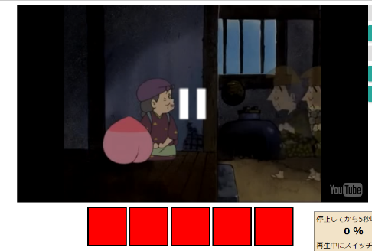
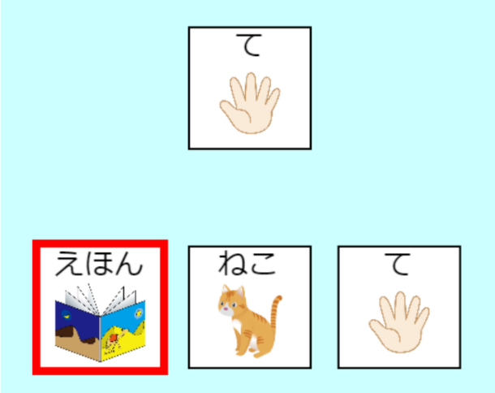
eラーニングシステムの概要
eラーニングシステム
学習コンテンツ
クリック教材
スイッチ操作獲得教材
文字（言語）学習教材
インターネット
学校から利用
家庭から利用

Slide 11


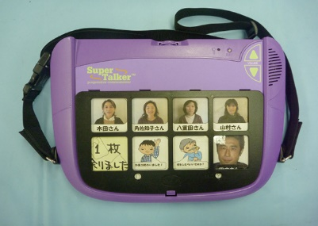
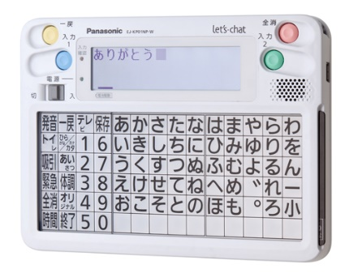
研究目的
コミュニケーションスキルを獲得できるeラーニングシステムの開発
eラーニングシステムの有用性の検証
因果関係の理解
スイッチでの選択操作
文字・言語獲得
VOCAやレッツ・チャット等の
意思伝達装置の利用

Slide 12
eラーニングシステムの概要
eラーニングシステム
学習コンテンツ
クリック教材
スイッチ操作獲得教材
文字（言語）学習教材
インターネット
学校から利用
家庭から利用

Slide 13



オートスキャンについて
スイッチ１つを使って複数の選択肢の中から１つ選ぶ入力方法
フォーカスが数秒ごとに切り替わる
スイッチをONにしたとき
フォーカスされているものを選択

Slide 14
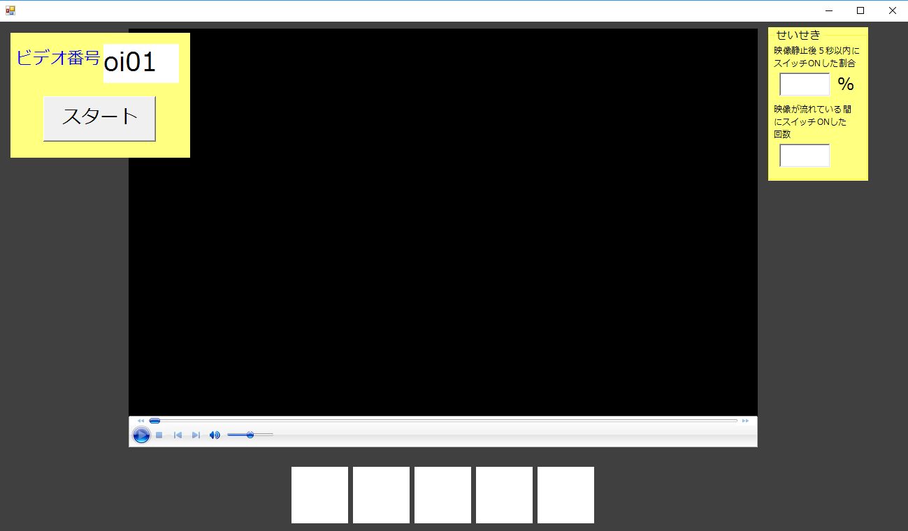
スイッチ操作獲得教材について
北海道大学の境信哉氏は動画を利用した学習ソフトを開発
クリック教材
動きが少なく
飽きやすい
動画を利用
対象児の好む動画を使うことができる
毎回，新しい動画を使うことができる
高いモチベーションを維持できる

Slide 15
境氏開発ソフトの問題点と改善案
問題点
改善案
Windows上でしか動作しない
Visual Basicで開発されている
モバイル端末で利用したい
動画を自分で用意しなければならない
教員が動画を制作するのは困難
HTML5とJavaScriptを用いてWebアプリ化
PCやスマートフォン，タブレットで動作可能（Webブラウザ上で動作）
YouTubeの動画を利用できるように
YouTube Player APIを使用
上記の改善を行い，本eラーニングシステムに移植

Slide 16
YouTube Player APIについて
公式が提供しているAPI
JavaScriptを介して，動画プレーヤーを制御できる
関数を呼び出して，再生・一時停止・シーク・音量調節などの操作を行える
<iframe width="560" height="315" src="https://www.youtube.com/embed/p-4zBDLuMpg" frameborder="0" allowfullscreen></iframe>
埋め込みコードだとJavaScriptで制御できない
再生・一時停止などはユーザー操作でのみ行える
埋め込みコード

Slide 17
開発した学習ソフトの紹介
①動画を用いたクリック教材
②スイッチのON/OFFを学習する教材
目的
目的
スイッチ操作に慣れる
因果関係を理解する
スイッチをONにするタイミングを理解する
スイッチをONにしてはいけない場面を理解する
③オートスキャン獲得教材
目的
オートスキャン獲得
文字学習へ

Slide 18
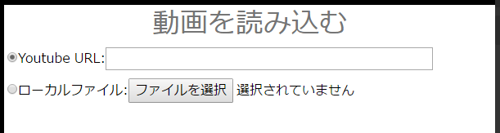
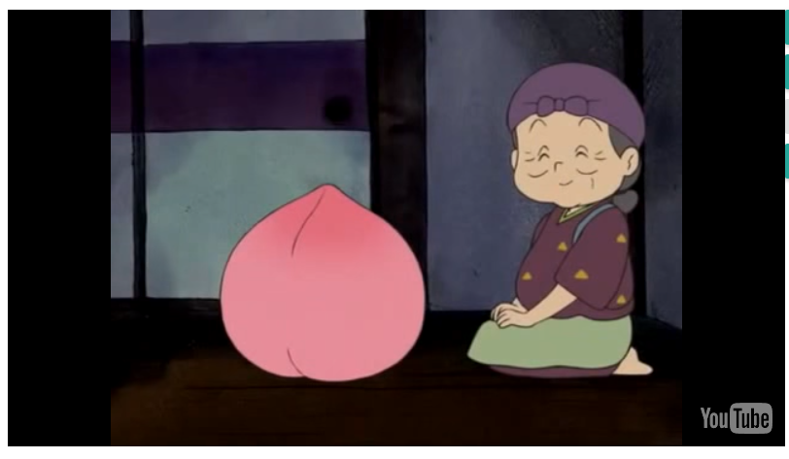
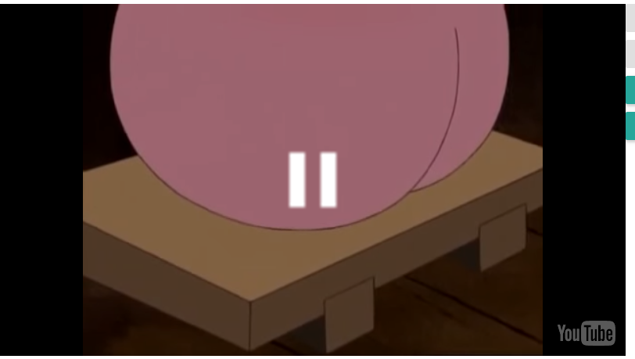

動画を用いたクリック教材
目的
スイッチ操作に慣れる
因果関係を理解する
YouTubeのURLか端末内のファイルを選択して動画を読み込む
学習スタート
スイッチを押すたびに再生・一時停止

Slide 19
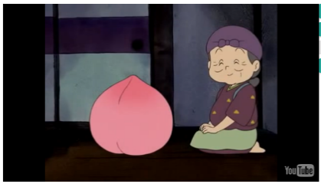

スイッチのON/OFFを学習する教材
目的
準備
スイッチをONにするタイミングを理解する
スイッチをONにしてはいけない場面を理解する
動画を読み込む
自動で止まるまでの時間を設定する
学習スタート
設定時間経過で自動停止
学習記録
再生中にスイッチをONにした回数
停止してから５秒以内にスイッチをONにした割合
スイッチをONにすると
途中から再生
もし動画再生中にスイッチをONにしてしまうと…
動画の一部が隠れて見えなくなる
音量が０になる

Slide 20
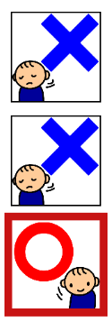
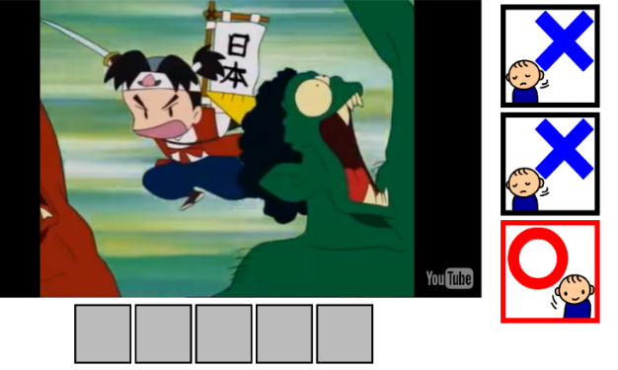
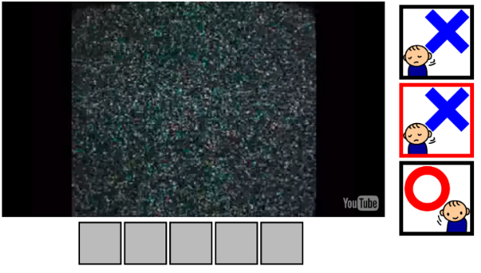
オートスキャン獲得教材
目的
オートスキャン獲得
設定項目
好む動画を再生
好む動画と好まない動画
オートスキャンのサムネイル画像
動画の再生時間
選択肢の数（２～４）
スキャン設定
正解を選択
学習記録
好む動画を選択した割合
不正解を選択
選択率が継続して90％以上となれば
文字学習へ
オートスキャン
好まない動画を再生

Slide 21
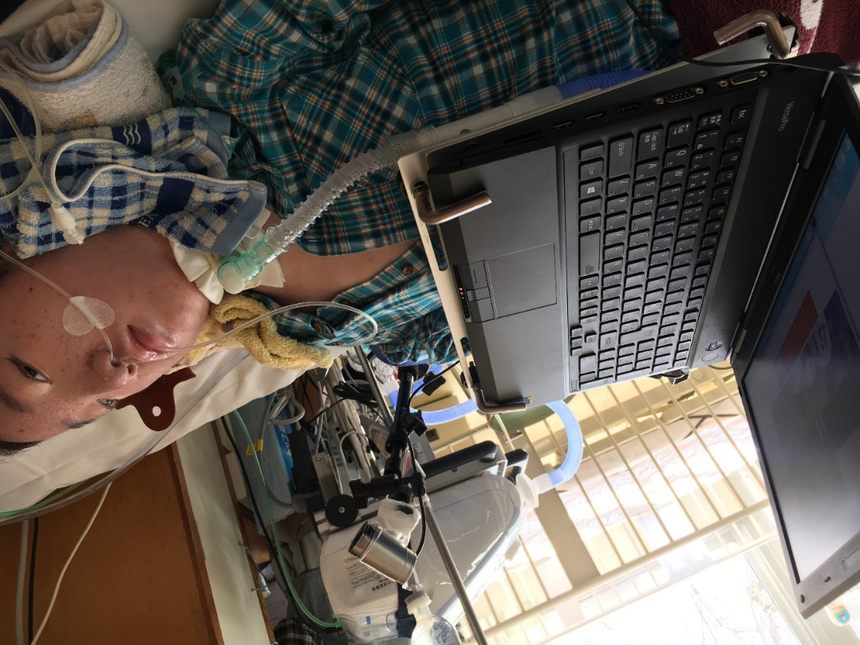
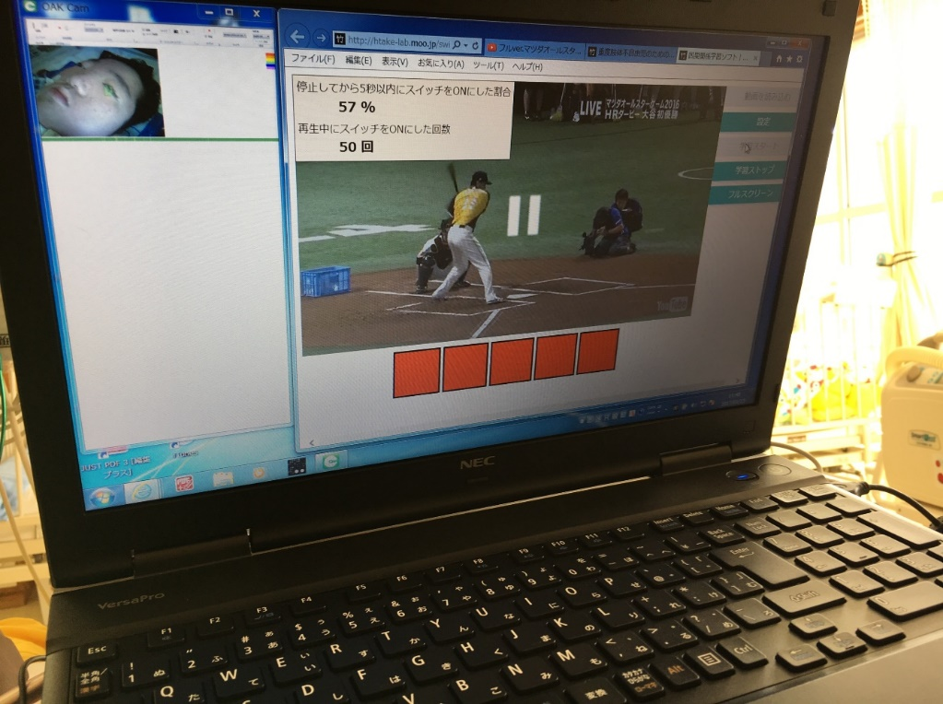
盛岡青松支援学校で使っていただいた様子
※使用者の許可を得ています

Slide 22
アンケート調査
2017年1月7日に開催された第43回マジカルトイボックス・イベントでアンケート調査
対象：特別支援学校教員等11名
「この教材について実際に使いたいと思うか」
・思う ・思わない ・わからない
思う ：９
思わない ：０
わからない：０
無回答 ：２
この教材が必要とされている

Slide 23
研究計画

Slide 24
今後の予定
環境の違いによるバグの修正
学習管理システムとの連携
学習習得状況把握表（GSH）の調査・教材の分類
シンボルコミュニケーションへの拡張
文字学習教材の充実
利用講習会・研修会

Slide 25
Future plans
Fixed bug due to environment difference
Cooperation with learning management system
Survey of learning acquisition situation grasping table (GSH) · Classification of teaching materials
Extension to Symbol Communication
Enhancement of character learning materials
Workshops and workshops

Slide 26
ご清聴ありがとうございました

